Slide 1

高校数学 I
数と式「文字定数を含む1次不等式」

Slide 2
今回の学習目標
文字定数を含む不等式
数式での取り扱いの注意点
グラフでのイメージ

Slide 3



Slide 4




Slide 6



Slide 8

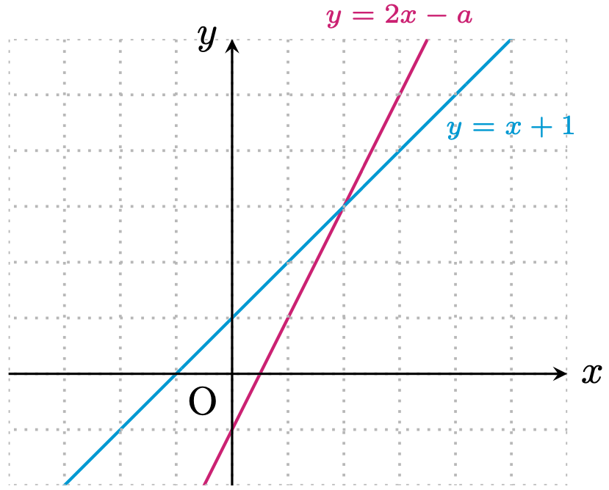





Slide 9

ビデオを止めて問題を解こう

Slide 10



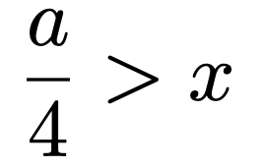

Slide 12



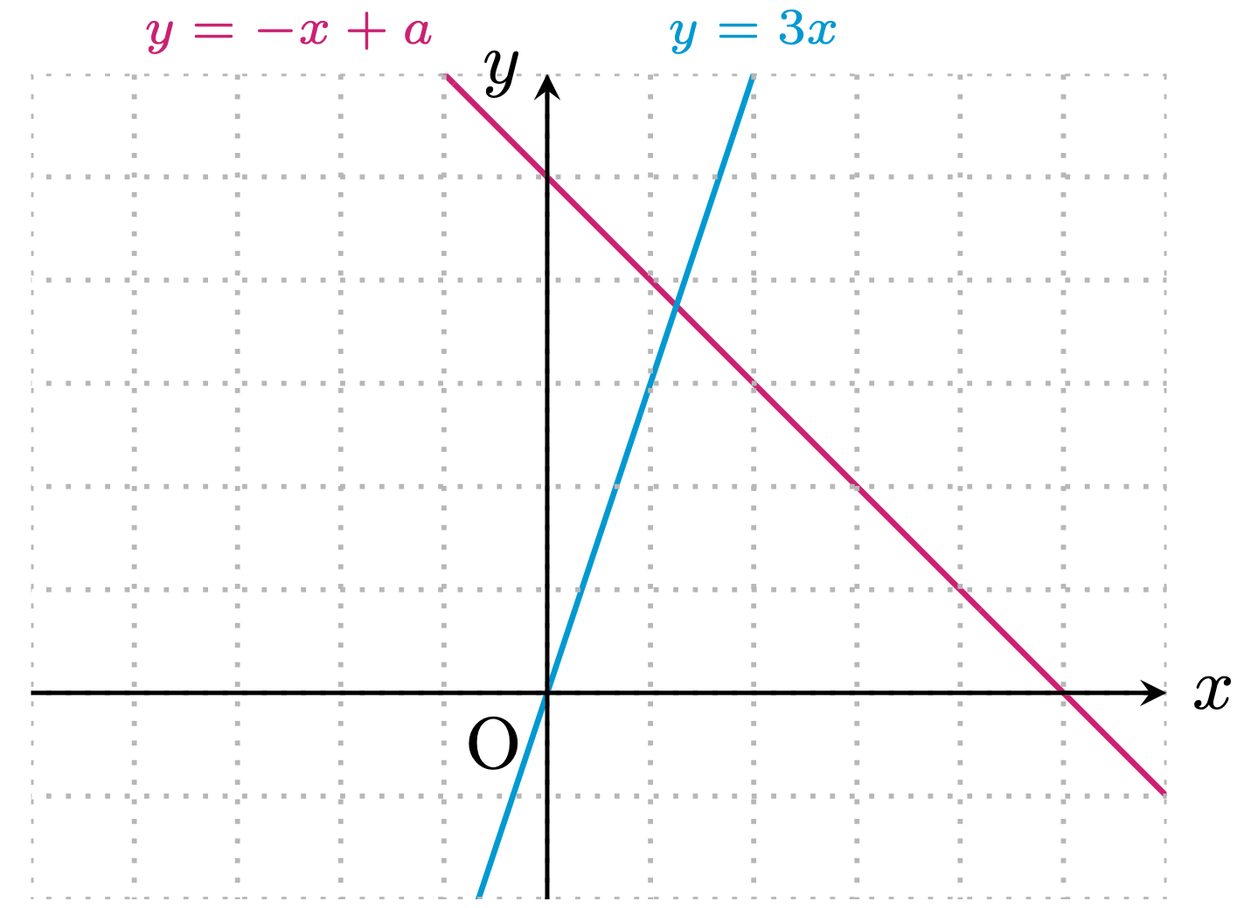

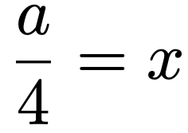
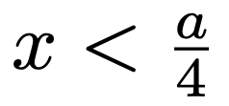


Slide 13






Slide 14


Slide 15




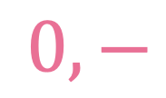
$$+$$
$$0,−$$

Slide 16


$$=$$
$$0$$

Slide 17


$$−$$
$$0,+$$

Slide 19


Slide 20

ビデオを止めて問題を解こう

Slide 21


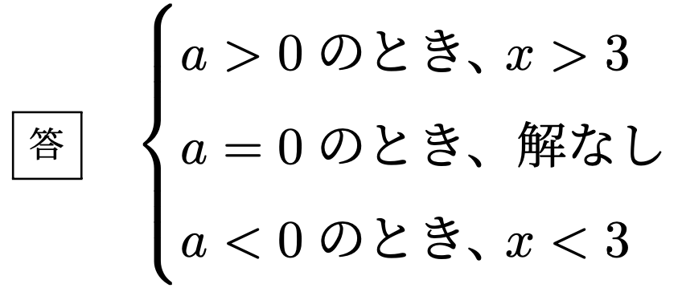

Slide 22



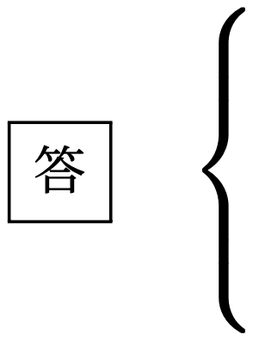




Slide 23

ビデオを止めて問題を解こう

Slide 24
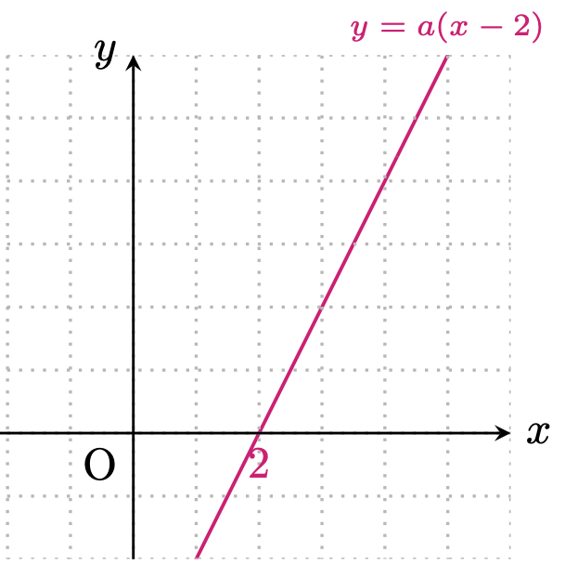
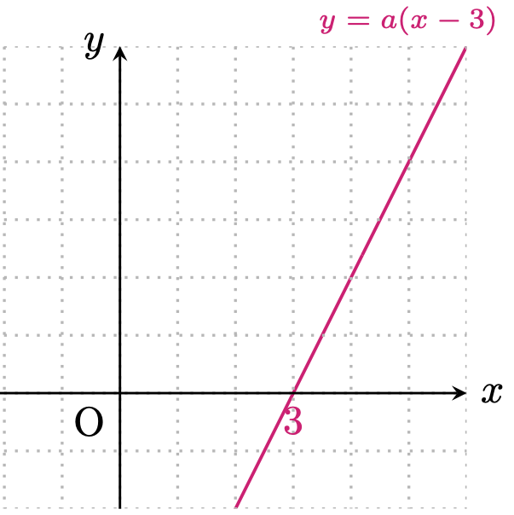

Slide 25

ビデオを止めて問題を解こう

Slide 26

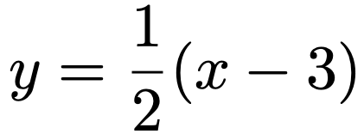



Slide 27
今回の学習目標
文字定数を含む不等式
数式での取り扱いの注意点
グラフでのイメージ

Slide 28
高校数学 I
数と式「文字定数を含む1次不等式」

